Slide 1
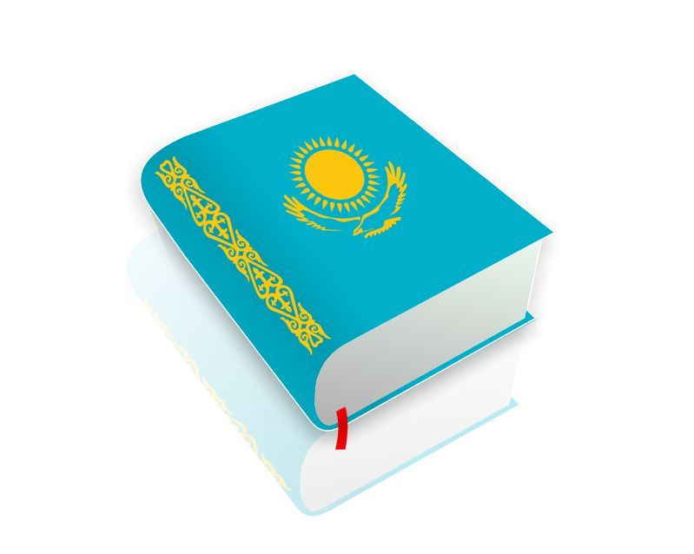
«КАЗАХСКИЙ ЯЗЫК –
ДЛЯ ПАП, ДЛЯ МАМ И ДЛЯ МЕНЯ»
Казахский язык – это родной язык казахского народа. Казахский язык – государственный язык Республики Казахстан. Однако, вопрос внедрения и развития государственного языка в Казахстане до сих пор не решен полностью. Скорее всего, это проблема времени. Если в начале ХХ века великий Абай Кунанбаев пропагандировал идею изучения русского языка, то теперь пришло время, когда нужно изучать казахский язык.
Государственный стандарт дошкольного воспитания и обучения Республики Казахстан предусматривает обучение детей казахскому языку с трехлетнего возраста. Целесообразность такого начала обучения обусловлена тем, что этот период развития ребенка характеризуется интенсивным формированием познавательных процессов, более быстрым и легким, чем на последующих ступенях, усвоением умений и навыков. Успешному усвоению языка способствует ряд психологических особенностей, присущих детям-дошкольникам: высокая восприимчивость и активная память.
Целью обучения государственному языку детей детского сада является приобщение ребенка к истокам казахской народной культуры через обучение элементарному общению на казахском языке.
Чем раньше начать изучать язык, тем лучше. В детском саду - в самый раз. Для обучения казахскому языку детей в нашем детском саду воспитателями и педагогами делается немало. Отрадно, что маленькие воспитанники детского сада с русским языком обучения и воспитания, у которых только наблюдается формирование речи и разговорного языка, радуют окружающих произношением новых слов на казахском языке. Ведь именно детский сад способствует начальному формированию навыков в освоении казахского языка.
Речевые образцы для каждого занятия составляем с учетом речевых возможностей детей и вводим в активный словарь посредством создания игровых ситуаций и ситуаций каждодневного общения.
В обучении фонематической, лексической и грамматической стороны устной речи мы используем материал малых фольклорных форм: песенок, потешек.

